Slide 1
AntiORM
ORM a traves del espejo
Jesús Leganés Combarro ”Piranna”
piranna@gmail.com

Slide 2
ORM
Alto nivel → codigo SQL
  Objetos → tablas en base de datos
  Relaciones → JOINs entre tablas
  Funciones → consultas SQL
Transparente
  API de facil uso
  Funcionalidad oculta
Diseño orientado a la aplicación
  Uso generico
  Se pierden optimizaciones particulares

Slide 3
AntiORM
Originariamente parte de PirannaFS
  Generalizado de SQLite a DB-API 2.0 (¿APSW?)
Codigo SQL → funciones Python de alto nivel
Mayor complejidad
  SQL puro
Bajo nivel
  Mayor control de las operaciones
  Mayor optimización (especialización)
  API personalizada para la aplicación

Slide 4
Como funciona
Wrapper sobre la conexión a la base de datos
Convierte codigo SQL a metodos de la clase
  Cadenas de texto, archivos y directorios
  Analiza el codigo (sqlparse) y divide en categorias
  Cada categoria genera una función especializada
  ”Drivers” proporcionan funciones optimizadas
  Cada funcion es aislada en una transaccion

Slide 5
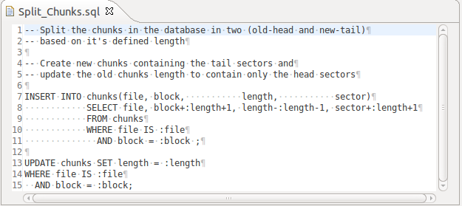
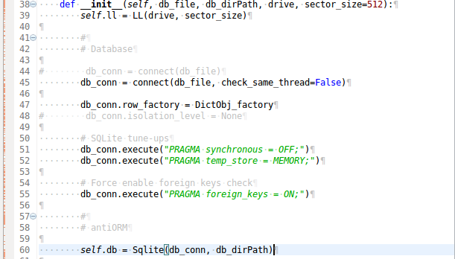
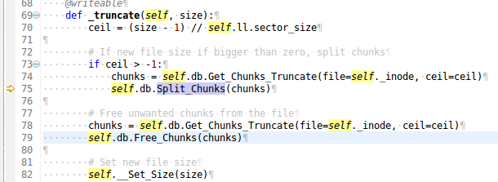
Como se usa

Slide 6
En el futuro
Mejorar ”INCLUDE” en SQLParse
Dar soporte para ASPW
Transacciones encadenadas
Auto-detección del tipo de la conexión
  No necesitar especificar el driver
Desarrollar baterias de pruebas
  No es sencillo al ser codigo mutable...
Subir a PyPI

